Slide 1
第 10 章
知識管理與 e-Learning

Slide 2
知識管理與 e-Learning
學習架構
知識管理的簡介
知識管理的演進
e-Learning 的簡介
結論
學習重點
1. 知識管理的簡介
2. 知識管理的發展沿革
3. 知識管理的程序
4. 知識管理的效益
5. e-Learning 的定義
6. e-Learning 的特性
7. 翻轉教室的概念

Slide 3
10.1 知識管理的簡介

Slide 4
知識管理的簡介
數據 (Data)
數據是指企業可透過程式記錄下所有能夠觀察到的事情，從網路使用者進入網頁的網址、點選的項目、停留時間和消費的狀況等，並存放在數據庫中做為後續分析的基本素材
資訊 (Information)
資訊是指處理過的數據，通常可透過分析工具

Slide 5
知識管理的簡介

Slide 6
知識管理的簡介
知識 (Knowledge)
知識需要透過人類的思考，其來自於人的思想，唯有人才能創造出知識，任何系統、科技或組織都無法自行創造知識
知識管理就是蒐集資訊並組織資訊，將資訊傳給需要者，其核心是管理資訊的流動，讓需要者獲得正確的資訊，因而能快速採取行動

Slide 7
知識管理的簡介

Slide 8
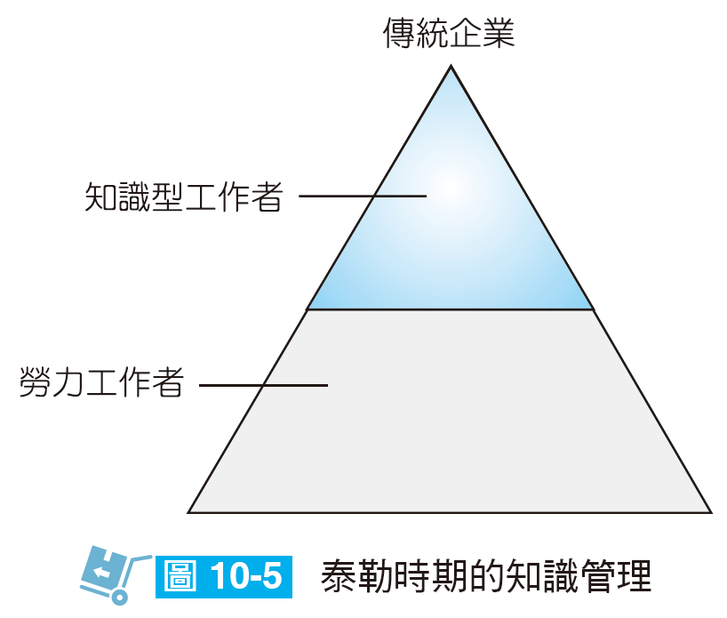
10.2 知識管理的演進
知識管理的發展沿革
泰勒時期

Slide 9
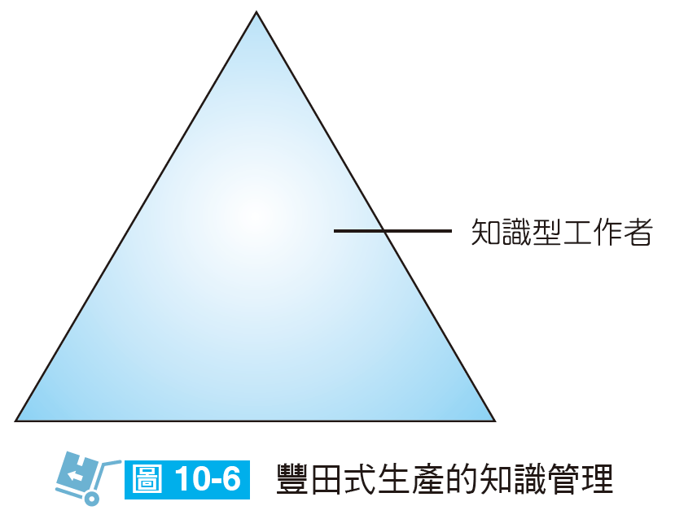
知識管理的發展沿革
豐田式生產

Slide 10
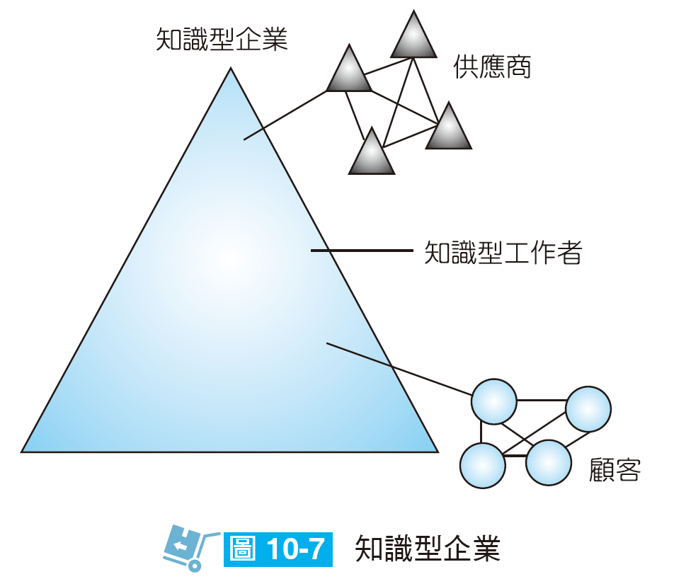
知識管理的發展沿革
知識型企業

Slide 11
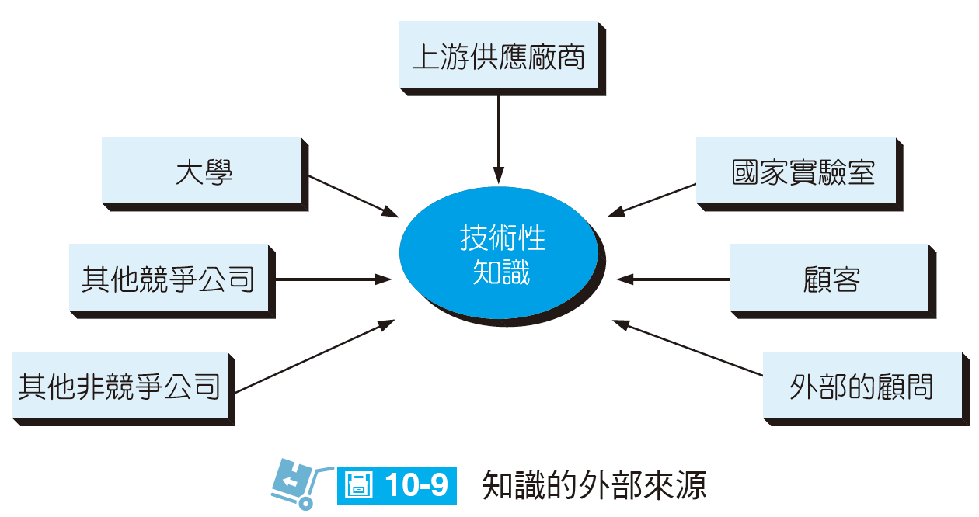
知識管理的程序
知識的吸收
一般知識吸收的外部來源，包括有上游供應廠商、大學、國家實驗室、其他競爭與非競爭公司、顧客以及外部的顧問

Slide 12
知識管理的程序
知識的創造
吸收知識後，企業接著要思考知識的創造，透過現有知識的演化創造出新知識的行為

Slide 13
知識管理的程序

Slide 14
知識管理的程序
知識的創造
(1) 內隱至內隱 (共同化) (Socialization)
(2) 內隱至外顯 (外化) (Externalization)
(3) 外顯至外顯 (結合) (Combination)
(4) 外顯至內隱 (內化) (Internalization)

Slide 15
知識管理的程序

Slide 16
知識管理的程序
知識的累積
知識的擴散
(知識) = (人 + 資訊) 再乘以分享次數的次方 K = (P + I)^{S}

Slide 17
知識管理的效益
知識流通
透過知識管理平台讓員工使用，藉此消除知識流通之間的環節與阻礙，可減少知識分享的困難
知識融合
讓企業內每一位員工都可進入資料庫修改內容，貢獻自己所學與知識，使每一位員工的知識都能成為企業系統內知識平台的組成部分

Slide 18
知識管理的效益
知識創新
企業投入精力來整理競爭對手網站與新聞群組上的資訊，透過員工進行分類、分析與過濾出適合公司使用的部分後，做為企業知識平台分享的基礎
知識自動化
主動發放知識讓員工了解，並且協調各工作的進度、發展或遇到的情況，藉由彼此所學來解決問題與困難，進而加快產品產出的時程。

Slide 19
10.3 e-Learning 的簡介
e-Learning 的定義
數位學習 (e-Learning) 可視為傳統教室學習的延伸，其概念為透過資訊科技的協助，包括電腦、網路、電視、錄音帶、VCD 或是手機等設備，讓學習者能夠接收到與傳統教室學習相同的學習資源

Slide 20
e-Learning 的定義
數位學習有三個基本的要件
網路化
資訊化
遠距學習化
e-Learning 就是「透過網際網路來從事學習活動」

Slide 21
e-Learning 的定義

Slide 22
e-Learning 的特性
學習者導向
傳統教室學習的模式主要由授課者來控制上課的內容、進度與時程，而e-Learning 的模式可讓學習者隨時隨地進行學習
學習資料儲存
傳統教室學習無法讓教學者儲存學習資料，每次課程均需要重頭開始進行，但 e-Learning 則可利用資訊科技來儲存學習資料

Slide 23
e-Learning 的特性
成本效益
這是由學習資料儲存的特性延伸，對於授課者來說可以省下重複授課的時間，可將此時間用來思考與研究，以提供新的授課內容與模式
外部學習效果
e-Learning 具有數位化的優點——複製的成本較低

Slide 24
e-Learning 的特性
社群學習
e-Learning可經由網路的連結，讓學習者隨時隨地和其他學習者、教學者進行互動
教學模組
在 e-Learning 的模式裡，教學者可事先將教材由簡單到艱深預錄成不同的單元，針對學習者的能力來提供不同的教學模組，以提高教學的成效

Slide 25
e-Learning 的特性
全球化學習
經由 e-Learning 就可讓自己與全世界的學習者互動，改善因地處偏遠而產生學習資源有限的問題
零時空限制
透過 e-Learning 可讓學習者與教學者不受時間、空間的限制來進行教學

Slide 26
e-Learning 的特性
自在的環境
e-Learning 的學習環境可由學習者自己決定，在最符合自己需求的環境中學習，同時也可讓較為害羞的學習者透過網路來進行發問
多媒體教學
e-Learning 可提供多媒體的教學協助，包括影片、動畫、小遊戲或是其他可提高教學成效的工具，藉此增加學習者的上課意願

Slide 27
e-Learning 的特性

Slide 28
翻轉教室的概念
翻轉教室 (Flipped Classroom)。翻轉的概念是指老師先將課堂講授的部分錄製成影片，當作作業讓學生先課外觀看，課堂時間則是教學互動的時間，做為練習、問題解決與討論之用

Slide 29
翻轉教室的概念
翻轉教室的進行方式有以下幾項：
影片時間規劃
影片內容主題化
教學設計的規劃
事後評估的制度

Slide 30
Thank You!

